Slide 1
บทที่ 4 รู้ทันภัยทางการเงิน...ตั้งสติไว้ไม่โดนหลอก

Slide 2
หัวข้อเนื้อหา
แชร์ลูกโซ่...คุยโม้ว่าลงทุนแล้วรวยเร็ว
แก๊ง Call center…รับสายแล้วเผลอเชื่อ ตกเป็นเหยื่อไม่ได้เงินคืน
โจรในโลกออนไลน์ (ไซเบอร์)...รับมืออย่างไร แล้วจะปลอดภัย
Notes:
บทพูด
ภัยทางการเงินหรือกลโกงที่มิจฉาชีพใช้หลอกเอาเงินจากเหยื่อได้มีการปรับเปลี่ยนให้ทันสมัยขึ้นตามความก้าวหน้าของเทคโนโลยี จนสร้างความเสียหายกับประชาชนในวงกว้างและมีมูลค่า ความเสียหายเพิ่มขึ้น
ดังนั้น ผู้ใช้บริการทางการเงินจะต้องมีความรอบคอบ มีสติรู้เท่าทันกลโกง เพื่อไม่ให้ตกเป็นเหยื่อของแก๊งมิจฉาชีพ
ภัยทางการเงินยอดฮิตที่คนส่วนใหญ่เคยได้ยินจากข่าว เช่น แชร์ลูกโซ่ แก๊ง call center และ โจรในโลกออนไลน์ (ไซเบอร์)

Slide 3
หัวข้อเนื้อหา
แชร์ลูกโซ่...คุยโม้ว่าลงทุนแล้วรวยเร็ว
แก๊ง Call center…รับสายแล้วเผลอเชื่อ ตกเป็นเหยื่อไม่ได้เงินคืน
โจรในโลกออนไลน์ (ไซเบอร์)...รับมืออย่างไร แล้วจะปลอดภัย
Notes:
บทพูด
ผู้สอนชวนผู้เรียนคิด ด้วยการตั้งคำถามว่า “แชร์ลูกโซ่คืออะไร มีใครรู้จักบ้าง” เพื่อนำเข้าสู่เนื้อหาในส่วนต่อไป

Slide 4
แชร์ลูกโซ่...คุยโม้ว่าลงทุนแล้วรวยเร็ว
แชร์ลูกโซ่คืออะไร
ลักษณะของแชร์ลูกโซ่
เอาธุรกิจอื่นมา บังหน้า เช่น ขายตรง ลงทุนเก็งกำไร
วิธีหลอกลวงระดมเงินจากประชาชนที่ทำเป็นเครือข่าย
จูงใจเหยื่อว่าจะได้ผลตอบแทนสูงกว่าการลงทุนทั่วไป
ปิดกิจการ หายไป ติดต่อไม่ได้
ขายตรง
ลงทุน
การันตีผลตอบแทน สูงผิดปกติ
ไม่เคยจบสวย เพราะหมุนเงินไม่ทัน
ชวนฟังสัมมนา/แผนธุรกิจ เพื่อหาสมาชิกเพิ่ม
Notes:
บทพูด
แชร์ลูกโซ่ เป็นวิธีการหลอกลวงระดมเงินจากประชาชนที่ทำกันเป็นเครือข่าย โดยโฆษณาจูงใจว่าจะได้รับผลตอบแทนสูงกว่าการลงทุนทั่วไป
ลักษณะของแชร์ลูกโซ่ที่พบมีดังนี้
เอาธุรกิจอื่นมาบังหน้า เช่น
ชวนทำธุรกิจขายตรงที่สินค้ามีราคาแพง หรืออ้างสรรพคุณเกินจริง เช่น อาหารเสริมสุขภาพ เครื่องสำอาง และเครื่องประดับ
ชวนลงทุนที่ให้ผลตอบแทนสูง เช่น ถือหุ้นในบริษัทที่จะจดทะเบียนในตลาดหลักทรัพย์ เก็งกำไรราคาทองคำ น้ำมันดิบ อัตราแลกเปลี่ยนเงินต่างประเทศ (FOREX) สกุลเงินดิจิทัล (คริปโตเคอเรนซี) หรือหลอกให้สมัครสมาชิกฌาปนกิจสงเคราะห์ โดยอ้างว่าจะจ่ายเงินสงเคราะห์ให้จำนวนมากเมื่อเสียชีวิต
การันตีผลตอบแทนสูงผิดปกติ โดยมีค่าสมัครสมาชิกหรือเงินก้อนแรกที่ต้องจ่ายเป็นค่าซื้อสินค้าหรือเริ่มลงทุน ซึ่งนำไปจ่ายเป็นค่าตอบแทนให้สมาชิกรายเดิมเพื่อหลอกให้ลงทุนหรือหาสมาชิกใหม่ไปเรื่อย ๆ
ชวนฟังสัมมนา/แผนธุรกิจ เพื่อหาสมาชิกเพิ่มโดย
โฆษณาผ่านญาติ พี่น้อง คนรู้จัก หรือสื่อออนไลน์
จัดฉากว่าธุรกิจน่าเชื่อถือ ด้วยการจัดงาน ณ สถานที่หรูหรา แอบอ้างว่ามีดารา คนมีชื่อเสียง หรือหน่วยงานภาครัฐเกี่ยวข้อง
มักเชิญสมาชิกที่ประสบความสำเร็จมาแชร์ประสบการณ์ให้คล้อยตามแล้วจ่ายเงินสมัครสมาชิก
ไม่เคยจบสวย แม้ว่าในช่วงแรกธุรกิจมักจ่ายผลตอบแทนให้สมาชิกได้ตามที่การันตี
แต่ผ่านไปสักระยะ หากหาสมาชิกใหม่ไม่ได้จะเกิดปัญหาหมุนเงินไม่ทัน จนเลื่อนเวลาจ่ายเงินสมาชิกเก่าออกไป
สุดท้ายแชร์ล้ม ไม่มีเงินจ่ายคืนให้สมาชิก ปิดกิจการหายตัวไป ติดต่อไม่ได้
...แต่แชร์ลูกโซ่ไม่เคยตาย และจะกลับมาพร้อมมุกใหม่หลอกเหยื่อกลุ่มใหม่ จนเกิดความเสียหายอีกครั้ง

Slide 5
แชร์ลูกโซ่...คุยโม้ว่าลงทุนแล้วรวยเร็ว
ป้องกันอย่างไร ไม่ให้เป็นเหยื่อแชร์ลูกโซ่
ไม่ให้ข้อมูลส่วนตัว แก่คนไม่รู้จัก
ปฏิเสธเมื่อถูกชักชวนให้ลงทุนในสิ่งที่ไม่เข้าใจหรือไม่แน่ใจ
จำไว้ว่าผลตอบแทนสูง ความเสี่ยงก็สูงตาม
ติดตามข่าวสาร รู้ทันกลลวงใหม่ ๆ ของมิจฉาชีพ
ศึกษาข้อมูลให้แน่ชัด ก่อนลงทุน/ ซื้อสินค้า
Notes:
บทพูด
เราสามารถป้องกันไม่ให้ตกเป็นเหยื่อแชร์ลูกโซ่ได้ดังนี้
ไม่โลภ จำให้ขึ้นใจว่าผลตอบแทนสูงมาพร้อมกับความเสี่ยงที่สูงด้วย ดังนั้น ก่อนตัดสินใจลงทุน ควรคิดให้รอบคอบ นึกถึงโอกาสที่จะสูญเสียเงินต้น อย่ามองแต่โอกาสจะได้ผลตอบแทนสูงเพียงอย่างเดียว
ไม่หูเบา ไม่ให้ข้อมูลส่วนตัวในเว็บไซต์หรืออีเมลแก่คนที่ไม่รู้จักหรือไม่น่าเชื่อถือ
ไม่คล้อยตาม ปฏิเสธเมื่อถูกชักชวนให้ลงทุนในสิ่งที่ไม่เข้าใจหรือไม่แน่ใจ
ไม่ใจร้อน ศึกษาข้อมูลให้แน่ชัดก่อนลงทุน/ซื้อสินค้า
ไม่หลงเชื่อ ติดตามข่าวสารให้รู้ทันกลลวงใหม่ ๆ ของมิจฉาชีพ

Slide 6
แชร์ลูกโซ่...คุยโม้ว่าลงทุนแล้วรวยเร็ว
ทำอย่างไร เมื่อสงสัยหรือตกเป็นเหยื่อแชร์ลูกโซ่
สงสัย.....
ตกเป็นเหยื่อ.....
ถูกหลอกให้ร่วมธุรกิจ ขายตรง
ขอคำปรึกษา ศูนย์รับแจ้งการเงิน นอกระบบ กระทรวงการคลัง
สคบ.
โทร. 1166
โทร. 1359
ตรวจสอบบริษัทที่ชักชวนให้ร่วมลงทุน (การจดทะเบียน/ งบการเงิน)
แจ้งความร้องทุกข์ กรมสอบสวนคดีพิเศษ (DSI)
โทร. 1570
DSI
โทร. 1202
โทร. 1207
Notes:
บทพูด
ทำอย่างไรเมื่อสงสัยว่าเข้าข่ายถูกหลอกหรือตกเป็นเหยื่อแชร์ลูกโซ่
หากสงสัยว่าเข้าข่ายถูกหลอกให้เข้าร่วมธุรกิจขายตรง สอบถามเพิ่มเติมได้ที่สำนักงานคณะกรรมการคุ้มครองผู้บริโภค (สคบ. โทร. 1166)
หากต้องการตรวจสอบบริษัทที่ชักชวนให้ร่วมลงทุน สามารถสอบถามข้อมูล การจดทะเบียนหรืองบการเงิน ได้ที่กรมพัฒนาธุรกิจการค้า (โทร. 1570) หรือ สำนักงานคณะกรรมการกำกับหลักทรัพย์และตลาดหลักทรัพย์ (ก.ล.ต. โทร. 1207)
เมื่อตกเป็นเหยื่อ/ได้รับความเสียหาย ให้รวบรวมเอกสารทั้งหมดที่มี เช่น สัญญา หลักฐานการโอนเงิน ที่ตั้ง/เบอร์โทรสำนักงาน รูปถ่าย
ขอคำปรึกษาได้ที่ศูนย์รับแจ้งการเงินนอกระบบ กระทรวงการคลัง (โทร. 1359)
แจ้งความร้องทุกข์ได้ที่กรมสอบสวนคดีพิเศษ (DSI โทร 1202)

Slide 7
หัวข้อเนื้อหา
แชร์ลูกโซ่...คุยโม้ว่าลงทุนแล้วรวยเร็ว
แก๊ง Call center…รับสายแล้วเผลอเชื่อ ตกเป็นเหยื่อไม่ได้เงินคืน
โจรในโลกออนไลน์ (ไซเบอร์)...รับมืออย่างไร แล้วจะปลอดภัย

Slide 8
รวมมุกหลอกของแก๊ง Call center
ที่มา: สำนักงานตำรวจแห่งชาติ
Notes:
ก่อนเข้าสู่เนื้อหา
ให้ผู้สอนเปิดคลิป: รวมมุกหลอกของแก๊ง Call center (1.06 นาที): https://bit.ly/2CiCPeM ให้ผู้เรียนชม จากนั้นสรุปสาระสำคัญให้ผู้เรียนฟัง
บทพูด
แก๊ง Call center ทำงานกันเป็นทีม โดยจะสุ่มเบอร์เพื่อโทรศัพท์ไปหาเหยื่อหรือใช้ข้อความอัตโนมัติ และแอบอ้างว่าเป็นเจ้าหน้าที่ของรัฐ ตำรวจ หรือพนักงานธนาคารหลอกให้เหยื่อตกใจกลัว ตื่นเต้นดีใจ หรือเกิดความโลภ จนหลงเชื่อแล้วรีบไปทำรายการที่ตู้ ATM หรือ โอนเงินให้มิจฉาชีพจนทำให้เงินในบัญชีสูญหายไปโดยไม่ทันรู้ตัว

Slide 9
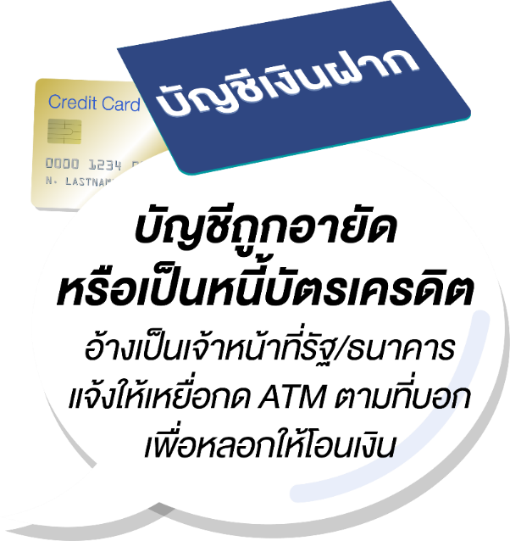
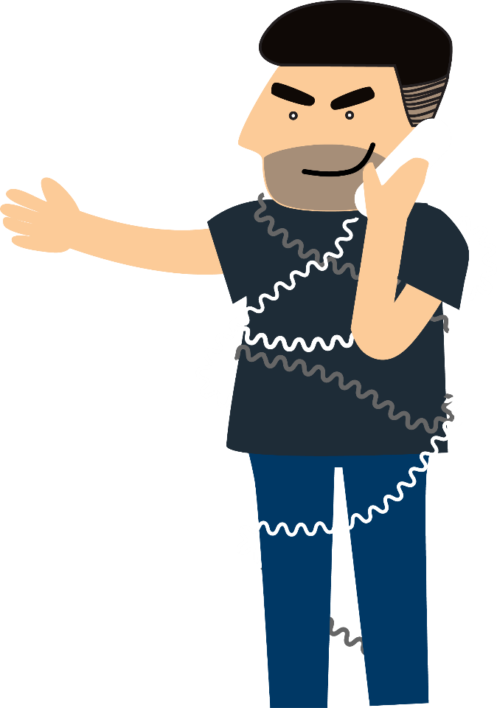
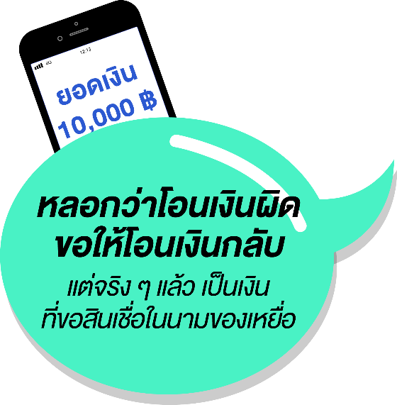
แก๊ง Call center…รับสายแล้วเผลอเชื่อ ตกเป็นเหยื่อไม่ได้เงินคืน
หลอกให้ตกใจ
หลอกให้ตื่นเต้นดีใจ
หลอกให้สงสาร
Notes:
บทพูด
ข้ออ้างที่มิจฉาชีพมักใช้หลอกเหยื่อ เช่น
หลอกให้ตกใจ โดยอ้างว่า
เป็นตำรวจ/เจ้าหน้าที่ ป.ป.ส. (สำนักงานคณะกรรมการป้องกันและปราบปรามยาเสพติด) หรือเจ้าหน้าที่ ปปง. (สำนักงานป้องกันและปราบปรามการฟอกเงิน) หลอกว่าเหยื่อ
เกี่ยวข้องกับยาเสพติด/การฟอกเงิน จะถูกอายัดบัญชีเงินฝากและดำเนินคดี จึงให้เหยื่อโอนเงินมาเพื่อตรวจสอบประวัติทางการเงิน แล้วจะโอนเงินคืนให้เมื่อตรวจสอบเสร็จ
เป็นพนักงานธนาคาร/เจ้าหน้าที่แบงก์ชาติ หลอกว่าเหยื่อ
ถูกอายัดบัญชี/มีหนี้บัตรเครดิตค้างชำระ จึงให้โอนเงินมาแก้ไขตัวเลขหนี้สินให้ถูกต้อง หรือให้เปิดบัญชีและทำบัตร ATM ใหม่ แล้วขอให้แจ้งเลขบัตร ATM และส่งเอกสารมาให้เพื่อออกหนังสือรับรองว่าไม่มีหนี้ค้างชำระ เมื่อทำตามก็ถูกมิจฉาชีพถอนเงินจากบัญชีไป
หลอกให้ตื่นเต้นดีใจ โดยอ้างว่า
เป็นเจ้าหน้าที่สรรพากร หลอกว่าเหยื่อได้เงินคืนภาษี แล้วให้ไปทำรายการที่ตู้ ATM ด่วนภายในวันนี้เพื่อรับเงินคืนภาษี
เป็นบริษัทเอกชน หลอกว่าเหยื่อได้รับรางวัลใหญ่จากการชิงโชค แต่ต้องโอนเงินค่าภาษีมาก่อน แล้วจะส่งมอบรางวัลต่อไป แต่พอทำตาม ก็ไม่ได้รับเงินคืนภาษีหรือรางวัลใหญ่อะไรเลย
หลอกให้สงสาร
โดยแอบนำเอกสารหรือข้อมูลส่วนตัวของเหยื่อไปใช้ยื่นกู้ในชื่อของเหยื่อโดยที่เหยื่อไม่รู้ตัว
เมื่อธนาคารอนุมัติและโอนเงินกู้เข้าบัญชีของเหยื่อ มิจฉาชีพจะโทรไปหลอกเหยื่อว่าโอนเงินผิดเข้าบัญชี และขอให้เหยื่อรีบโอนเงินคืน
เมื่อเหยื่อตรวจสอบว่ามีเงินเข้ามาจริง จึงรีบโอนเงินคืนให้โดยไม่รู้ว่าเงินนั้นเป็นสินเชื่อที่มิจฉาชีพกู้มาในชื่อของตน ทำให้ต้องชดใช้หนี้ก้อนนั้นแทนมิจฉาชีพที่ได้รับเงินไปแล้ว

Slide 10
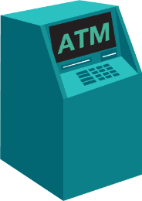
แก๊ง Call center…รับสายแล้วเผลอเชื่อ ตกเป็นเหยื่อไม่ได้เงินคืน
ป้องกันอย่างไร ไม่ให้แก๊ง Call center หลอก
❶ คิดทบทวน
❷ ไม่ให้ข้อมูลส่วนตัว
❸ ไม่ทำรายการตามคำบอก
เป็นไปไม่ได้ !!!
ไม่บอกหรอก อย่ามาหลอก !
อ๊ะ! ทำไมต้องให้เราเลือกทำรายการเป็นภาษาอังกฤษด้วยล่ะ
❹ ไม่รีบโอนเงินให้คนอื่น
❺ ตรวจสอบก่อนทำรายการ
ผมเป็นหนี้กับธนาคารหรือเปล่า ?
เดี๋ยวขอไปถามที่ธนาคารก่อนนะคะ
ไม่นี่คะ
Notes:
บทพูด
แม้จะได้รับโทรศัพท์ที่อ้างว่าเป็นเจ้าหน้าที่ของรัฐ หรือพนักงานธนาคาร ก็ต้องตั้งสติให้ดี เพราะหากหลงเชื่อให้ข้อมูลทางการเงินหรือโอนเงินไป มิจฉาชีพก็จะนำเงินไปใช้และหลบหนีไปทันที ทำให้คุณแทบไม่มีโอกาสได้รับเงินคืนเลย
วิธีป้องกันไม่ให้แก๊ง Call center หลอก มีดังนี้
1. คิดทบทวนอย่างมีสติ ว่าเคยยื่นขอคืนภาษี เปิดบัญชีธนาคาร มียอดค้างชำระหนี้บัตรเครดิต หรือร่วมชิงรางวัล กับหน่วยงานที่โทรมาแอบอ้างจริงหรือไม่
2. ไม่ให้ข้อมูลส่วนตัว เพราะหน่วยงานรัฐหรือธนาคารมีข้อมูลของประชาชนหรือลูกค้าอยู่แล้ว และจำไว้ว่า หน่วยงานรัฐหรือธนาคารไม่มีนโยบายโทรไปสอบถามข้อมูลส่วนตัว ยกเว้นกรณีโทรไปติดต่อหน่วยงานนั้น คุณอาจต้องตอบข้อมูลส่วนตัวเพื่อยืนยันตัวตนก่อน
3. ไม่ทำรายการตามคำบอก เพราะอาจถูกหลอกให้โอนเงินไปให้มิจฉาชีพโดยไม่รู้ตัว เช่น หลอกให้ทำรายการที่ตู้ ATM โดยเปลี่ยนหน้าจอเป็นภาษาอื่น หรือเร่งให้กดเร็ว ๆ จนอ่านไม่ทัน
4. ไม่รีบร้อนโอนเงินให้คนอื่น เพราะหากเป็นการโอนผิดบัญชีจริง ควรให้ธนาคารเป็นผู้แก้ไขรายการเพื่อโอนคืนเท่านั้น
5. ตรวจสอบก่อนทำรายการ โดยสามารถสอบถาม Call center ของหน่วยงานหรือธนาคารที่ ถูกอ้างถึงโดยตรง หรือไปติดต่อที่สาขาธนาคารก็ได้

Slide 11
แก๊ง Call center…รับสายแล้วเผลอเชื่อ ตกเป็นเหยื่อไม่ได้เงินคืน
ทำอย่างไร เมื่อตกเป็นเหยื่อแก๊ง Call center
ติดต่อธนาคารที่มีบัญชี เพื่อระงับการโอนและ ถอนเงิน
แจ้งสำนักงานป้องกันและปราบปรามการฟอกเงิน (ปปง.)
ธนาคาร
โทร. 1710
สอบถามและขอคำปรึกษา
Notes:
บทพูด
สิ่งแรกที่คุณต้องทำเมื่อตกเป็นเหยื่อแก๊ง Call center คือ
รีบติดต่อธนาคารที่คุณมีบัญชี เพื่อระงับการโอนและถอนเงิน
หลังจากนั้นรวบรวมเอกสารที่เกี่ยวข้อง และรีบแจ้ง ปปง. (สำนักงานป้องกันและปราบปรามการฟอกเงิน) โทร. 1710
หากมีข้อสงสัย สามารถสอบถามและขอคำปรึกษาเพิ่มเติมได้ที่ศูนย์คุ้มครองผู้ใช้บริการทางการเงิน (ศคง.) ธนาคารแห่งประเทศไทย โทร. 1213

Slide 12
หัวข้อเนื้อหา
แชร์ลูกโซ่...คุยโม้ว่าลงทุนแล้วรวยเร็ว
แก๊ง Call center…รับสายแล้วเผลอเชื่อ ตกเป็นเหยื่อไม่ได้เงินคืน
โจรในโลกออนไลน์ (ไซเบอร์)...รับมืออย่างไร แล้วจะปลอดภัย

Slide 13
เหตุผลที่เขารู้จักคุณดี ทั้ง ๆ ที่เจอกันครั้งแรก
ที่มา: www.safeinternetbanking.be
Notes:
ก่อนเข้าสู่เนื้อหา
ให้ผู้สอนเปิดคลิป: เหตุผลที่เขารู้จักคุณดี ทั้ง ๆ ที่เจอกันครั้งแรก (2.28 นาที) https://youtu.be/tGqkOw7k0rE ที่มา: www.safeinternetbanking.be
บทพูด
หากเราเปิดเผยข้อมูลส่วนตัวโดยเฉพาะเรื่องที่เกี่ยวกับการเงินไว้ใน Social media จะทำให้คนอื่นรวมถึงมิจฉาชีพสามารถเข้าถึงข้อมูลเหล่านั้น และขโมยเงินจากบัญชีเราได้

Slide 14
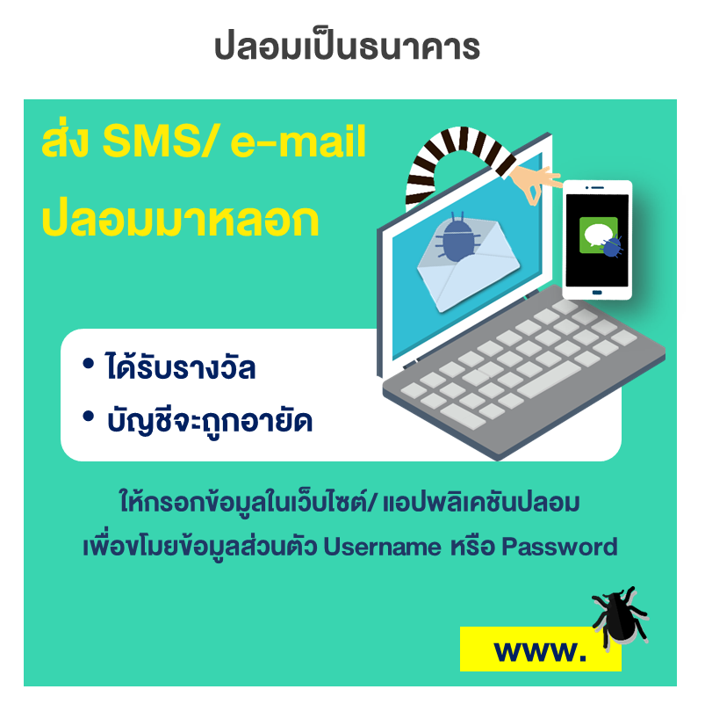
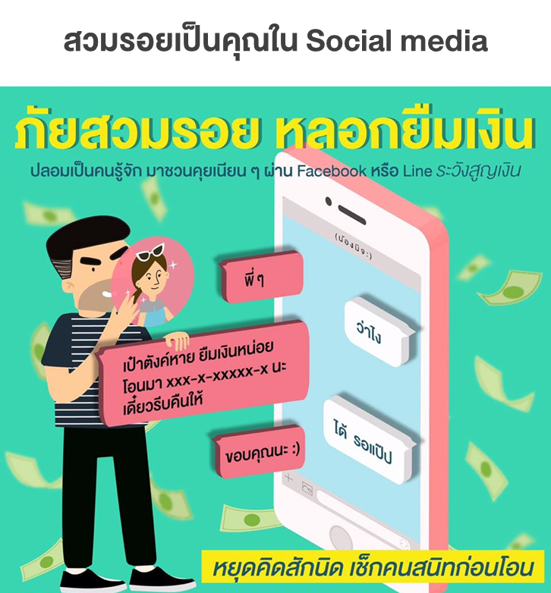
โจรในโลกออนไลน์ (ไซเบอร์)...รับมืออย่างไร แล้วจะปลอดภัย
กลลวงยอดฮิตมีอะไรบ้าง
Notes:
บทพูด
กลลวงที่โจรในโลกออนไลน์มักนำมาใช้เพื่อหลอกถามข้อมูลหรือหลอกให้โอนเงินมีหลากหลายรูปแบบ เช่น
ปลอมเป็นธนาคาร
ส่ง SMS หรืออีเมลหลอกเหยื่อ (Phishing) ว่าได้รับรางวัลหรือบัญชีกำลังจะถูกอายัด จึงจำเป็นต้องอัปเดตข้อมูลที่ธนาคารมีอยู่ให้เป็นปัจจุบัน
ให้เหยื่อกรอกข้อมูลลงในเว็บไซต์ธนาคารปลอมหรือแอปพลิเคชันปลอม (หน้าตาคล้ายของจริง) ที่แนบมาใน SMS หรืออีเมล เพื่อหลอกถามข้อมูลส่วนตัว หรือฝังมัลแวร์ขโมยข้อมูล Username และ Password ในการทำรายการผ่าน Online banking แล้วนำไปใช้ขโมยเงินออกจากบัญชี
สวมรอยเป็นคุณใน Social media (เช่น Facebook หรืออีเมล)
หลอกครอบครัวหรือเพื่อนของคุณว่ากำลังเดือดร้อน ขอให้โอนเงินมาช่วยด่วน

Slide 15
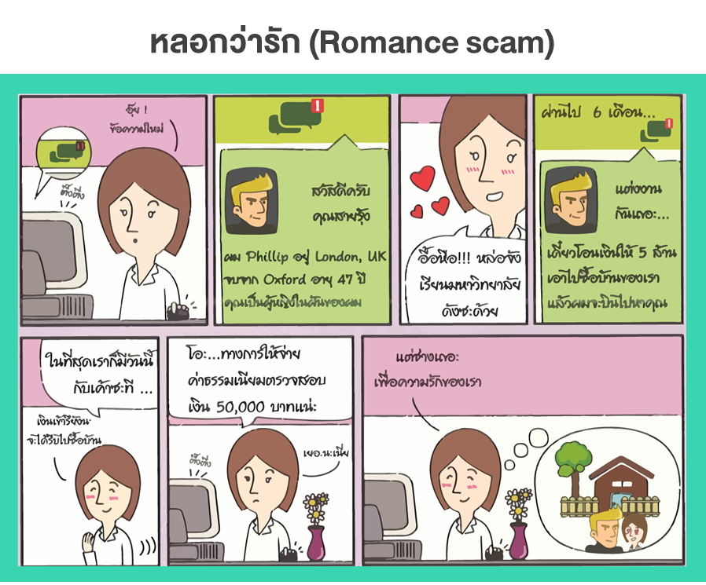
โจรในโลกออนไลน์ (ไซเบอร์)...รับมืออย่างไร แล้วจะปลอดภัย
กลลวงยอดฮิตมีอะไรบ้าง (ต่อ)
Notes:
บทพูด
หลอกว่ารัก (Romance scam)
เริ่มจากการติดต่อผ่านเว็บไซต์หาคู่หรือ Social media โดยใช้รูป Profile เป็นชาวต่างชาติหน้าตาดี
เมื่อพูดคุยสักระยะจนเหยื่อตายใจหรือมีความหวัง ก็จะหลอกเหยื่อว่าจะมอบทรัพย์สิน/ของขวัญให้ แต่เหยื่อต้องโอนเงินบางส่วนไปให้ก่อน
เช่น จะให้เงินมาซื้อบ้านในเมืองไทยแต่โอนไม่ได้ เพราะต้องจ่ายค่าธรรมเนียม จึงหว่านล้อมให้เหยื่อโอนค่าธรรมเนียมไปให้ก่อน แต่เมื่อโอนไปแล้วก็ติดต่อไม่ได้อีกเลย
ปลอมเป็นร้านค้าออนไลน์
โฆษณาชวนเชื่อว่าขายสินค้าที่หายากหรือมีราคาถูกกว่าท้องตลาดมาก
เมื่อเหยื่อหลงเชื่อและโอนเงินค่าสินค้าไป ก็ไม่ส่งสินค้าให้และหนีหายไป

Slide 16
โจรในโลกออนไลน์ (ไซเบอร์)...รับมืออย่างไร แล้วจะปลอดภัย
ป้องกันอย่างไรไม่ให้เป็นเหยื่อโจรในโลกออนไลน์
จำกัดวงเงินโอนและ แยกบัญชีทำรายการออนไลน์ ออกจากบัญชีเงินออม
ตั้ง Username & Password ให้เดายาก แต่จำได้แม่น
LIMIT วงเงิน XX,000 บาท/วัน
IA@k28PL
ดูแลคอมพิวเตอร์หรือ สมาร์ทโฟนให้ปลอดภัย
ตรวจสอบความถูกต้อง ก่อนกดยืนยัน/ ตรวจความเคลื่อนไหวของเงินในบัญชี
รีบติดต่อธนาคาร หากพบรายการผิดปกติ หรือเมื่อเปลี่ยนข้อมูลส่วนตัว
ป้องกันไวรัส
ไม่ใช้โปรแกรมเถื่อน
ล็อคหน้าจอ
ไม่ใช้ Free WIFI
https://www.
คิดก่อนคลิก ใช้เว็บไซต์/ แอปพลิเคชันที่ปลอดภัย
NEWS
เปิดเผยข้อมูลใน social media เท่าที่จำเป็น และติดตามข่าวอยู่เสมอ
Notes:
บทพูด
นอกจากต้องรอบคอบ มีสติ และละเอียดถี่ถ้วนในการใช้งานแล้ว คุณควรป้องกันภัยที่มาจากโลกออนไลน์ ดังนี้
จำกัดวงเงินการโอนต่อครั้งหรือต่อวัน และแยกบัญชีที่ใช้ทำรายการออนไลน์ออกจากบัญชีเงินออม เพื่อลดความเสียหายหากถูกขโมยเงิน
ดูแลคอมพิวเตอร์หรือสมาร์ทโฟนให้ปลอดภัย เพื่อป้องกันโจรคัดลอกข้อมูลโดย
ใช้โปรแกรมป้องกันไวรัส
ไม่ใช้โปรแกรมเถื่อน ไม่ Jailbreak/Root สมาร์ทโฟน
ตั้งรหัสล็อคหน้าจอ
ใช้ 3G, 4G ในการทำธุรกรรมทางการเงินแทน Free wifi หรือหลีกเลี่ยงการใช้คอมพิวเตอร์สาธารณะ เพราะอาจถูกดักจับ Username และ Password หรืออนุญาตให้เครื่องจำข้อมูลโดยไม่ตั้งใจ
คิดก่อนคลิก-ใช้เว็บไซต์/แอปพลิเคชันที่ปลอดภัย
ก่อนเปิดลิงก์ ไฟล์แนบ หรือดาวน์โหลดแอปพลิเคชันที่ผู้ส่งอ้างว่าเป็นธนาคาร ต้องตรวจสอบให้ดีว่าผู้ส่งเป็นธนาคารจริงหรือไม่
พิมพ์ชื่อเว็บไซต์ธนาคารเองแทนการค้นหาด้วย Google ซึ่งสามารถสังเกตเว็บไซต์ที่ปลอดภัยได้จาก https://.... ที่มีรูปแม่กุญแจล็อก เพื่อหลีกเลี่ยงเว็บไซต์ปลอมที่หลอกขโมยข้อมูล
ดาวน์โหลดแอปพลิเคชันด้วยตนเองผ่านทาง App Store หรือ Google Play หรือให้เจ้าหน้าที่ธนาคารแนะนำ
ตั้ง Username หรือ Password ให้เดายาก แต่จำได้แม่น
เปลี่ยน Password สม่ำเสมอ
เมื่อเลิกใช้งานอย่าลืม Log out ทุกครั้ง
อย่าใช้ Password เดียวกันทุกที่ (Online banking/ อีเมล/ Social media)
ห้ามบอก Username หรือ Password แก่ผู้อื่น
ไม่ตั้งค่าให้คอมพิวเตอร์หรือสมาร์ทโฟนจำ Password
มีอีเมลสำรองสำหรับกู้คืนบัญชี หรือรีเซ็ต Password
ตรวจสอบความถูกต้องของรายการ
ตรวจก่อนยืนยันการทำรายการทุกครั้ง
ตรวจความเคลื่อนไหวของเงินในบัญชี ทั้งรายการใช้จ่าย การโอนเงิน และยอดเงินคงเหลือ ผ่าน SMS หรืออีเมลที่ลงทะเบียนให้ธนาคารแจ้งเตือน
6. รีบติดต่อธนาคารหากพบรายการผิดปกติ หรือเมื่อเปลี่ยนเบอร์โทรศัพท์ อีเมล หรือที่อยู่
7. เปิดเผยข้อมูลส่วนตัวใน Social media เท่าที่จำเป็น และติดตามข่าวสารอยู่เสมอ

Slide 17
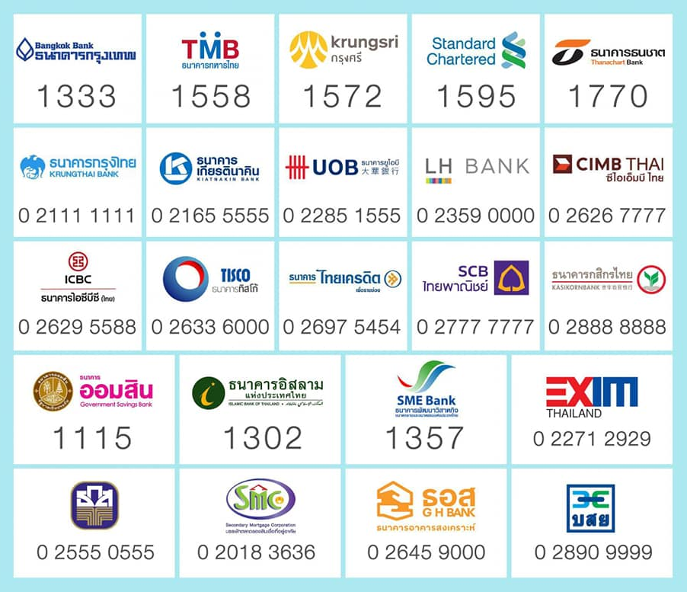
โจรในโลกออนไลน์ (ไซเบอร์)...รับมืออย่างไร แล้วจะปลอดภัย
หากเผลอคลิกลิงก์ เปิดไฟล์แนบในอีเมลปลอม
ดาวน์โหลดโปรแกรมที่น่าสงสัย
เงินหายจากบัญชี
จู่ ๆ ได้รหัส OTP
ต้องติดต่อ......
Notes:
บทพูด
หากคุณเผลอคลิกลิงก์ เปิดไฟล์แนบในอีเมลปลอม ดาวน์โหลดโปรแกรมที่น่าสงสัย หรือ พบเหตุการณ์ผิดสังเกต เช่น ยอดเงินในบัญชีลดลงหรือได้รับ One Time Password (OTP) ทั้ง ๆ ที่ไม่ได้ทำธุรกรรม ให้รีบติดต่อธนาคารทันที

Slide 18
กิจกรรมที่ 4.1 เกมไฟเขียว-ไฟเหลือง-ไฟแดง
สวมบทบาทเป็นเหยื่อแก๊งมิจฉาชีพ (เลือก 1 เหตุการณ์)
 แชร์ลูกโซ่
 แก๊ง Call center
 โจรในโลกออนไลน์ (ไซเบอร์)
List สิ่งที่ควรทำ สิ่งที่ควรระวัง และ สิ่งที่ควรหลีกเลี่ยง/หยุดทำ
ใบกิจกรรม “เกมไฟเขียว-ไฟเหลือง-ไฟแดง”
เลือกเหตุการณ์
 แชร์ลูกโซ่
 แก๊ง Call center
 โจรในโลกออนไลน์ (ไซเบอร์)
สิ่งที่ควรหลีกเลี่ยง/หยุดทำ
สิ่งที่ควรระวัง
สิ่งที่ควรทำ
Stop
Beware
Continue
Notes:
ผู้สอนอธิบาย กิจกรรมที่ 4.1 เกมไฟเขียว-ไฟเหลือง-ไฟแดง (ประมาณ 10 นาที)
อุปกรณ์/ สิ่งที่ต้องเตรียม: ใบกิจกรรม “เกมไฟเขียว-ไฟเหลือง-ไฟแดง” ตามจำนวนกลุ่มผู้เรียน
วิธีการ
1. ผู้สอนแบ่งผู้เรียนเป็นกลุ่ม กลุ่มละ 5 คน (อาจเปลี่ยนแปลงได้ตามความเหมาะสม)
2. ผู้สอนแจกใบกิจกรรมให้ผู้เรียนและชี้แจงวิธีการทำกิจกรรมดังนี้
2.1 อธิบายความหมายของสัญลักษณ์ไฟเขียว ไฟเหลือง และไฟแดง
ไฟเขียว หมายถึง ความปลอดภัย เป็นพฤติกรรมที่ดี ควรทำต่อ (Continue)
ไฟเหลือง หมายถึง สถานการณ์ที่เป็นจุดตัดสินใจ ควรระมัดระวัง (Beware)
ไฟแดง หมายถึง ความเสี่ยง เป็นพฤติกรรมที่เสี่ยง ควรหลีกเลี่ยง/หยุดทำ (Stop)
2.2 ให้ผู้เรียนแต่ละกลุ่ม
เลือกเหตุการณ์กลโกง 1 เหตุการณ์จาก (1) แชร์ลูกโซ่ (2) แก๊ง Call center หรือ (3) โจรในโลกออนไลน์ (ไซเบอร์) (ทั้งห้องควรเลือกครบ 3 เหตุการณ์)
ระบุรายละเอียดของเหตุการณ์ที่มิจฉาชีพมักใช้หลอกเหยื่อ โดยค้นคว้าจากอินเทอร์เน็ตเพิ่มเติมได้
2.3 ให้ผู้เรียนแต่ละกลุ่มสวมบทบาท (Roleplay) เป็นเหยื่อของแก๊งมิจฉาชีพ แล้วช่วยกันระดมความคิดเห็นและเขียนลงในใบกิจกรรมเกี่ยวกับสิ่งที่ควรทำ สิ่งที่ควรระวัง และสิ่งที่ควรหลีกเลี่ยง/หยุดทำ เพื่อป้องกันไม่ให้ตกเป็นเหยื่อ/หลงเชื่อมิจฉาชีพ
2.4 ให้ตัวแทนของผู้เรียนแต่ละกลุ่มนำเสนอ เพื่อแลกเปลี่ยนความคิดเห็นกับผู้เรียนกลุ่มอื่น

Slide 19
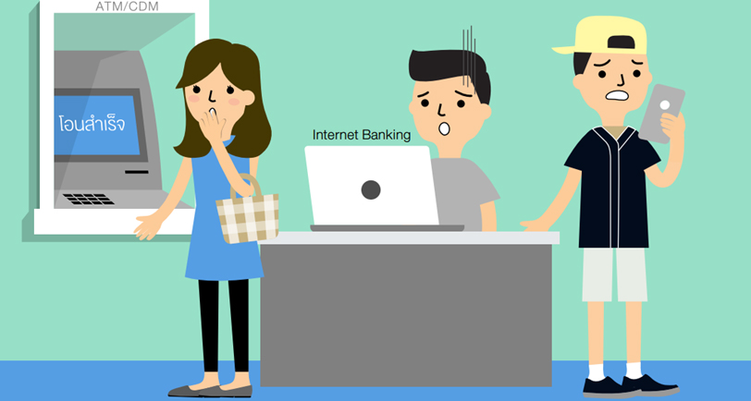
กิจกรรมที่ 4.2 เล่น เล่า เท่าทันภัยทางการเงิน
สวมบทบาทในสถานการณ์
1. ได้รับโทรศัพท์ แจ้งว่าบัญชีถูกอายัดเนื่องจากเกี่ยวข้องกับคดียาเสพติด
2. ถูกชวนไปลงทุนขายครีม แค่จ่ายค่าสมัคร ช่วยโปรโมทและหาสมาชิกเพิ่ม ก็ได้เงินแล้ว
3. ได้รับลิงก์ให้ดาวน์โหลดโปรแกรมเพื่อจะได้เงินในเกมฟรี
4. ได้รับอีเมลจากธนาคาร ให้คลิกลิงก์เพื่อยืนยันตัวตน
5. เพื่อนใน Facebook ขอให้จ่ายค่าธรรมเนียมก่อนได้รับของขวัญ
อธิบายเหตุผลว่า “ควรทำอย่างไรจึงไม่ตกเป็นเหยื่อ ภัยทางการเงิน”
Notes:
ผู้สอนอธิบาย กิจกรรมที่ 4.2 เล่น เล่า เท่าทันภัยทางการเงิน (ประมาณ 25 นาที)
อุปกรณ์/ สิ่งที่ต้องเตรียม: บัตรกิจกรรมที่ระบุสถานการณ์ภัยทางการเงิน
วิธีการ
1. ผู้สอนแบ่งกลุ่มผู้เรียนออกเป็น 5 กลุ่ม (อาจเปลี่ยนแปลงได้ตามความเหมาะสม)
2. ผู้สอนแจกบัตรกิจกรรมกลุ่มละ 1 ใบ
3. ผู้สอนให้ผู้เรียนในแต่ละกลุ่ม
วิเคราะห์สถานการณ์
ตอบคำถามที่ได้รับจากบัตรกิจกรรม
แสดงบทบาทสมมติเกี่ยวกับสถานการณ์ที่ได้รับ และอธิบายเหตุผลว่า “ควรทำอย่างไร จึงไม่ตกเป็นเหยื่อภัยทางการเงิน”
การประเมินผล :
ผู้สอนสังเกตการคิดวิเคราะห์เพื่อตัดสินใจในสถานการณ์ต่าง ๆ ของผู้เรียนผ่านการแสดงบทบาทสมมติ ถ้าผู้เรียนให้เหตุผลได้อย่างเหมาะสม ถือว่าผ่านการประเมิน

